Slide 1
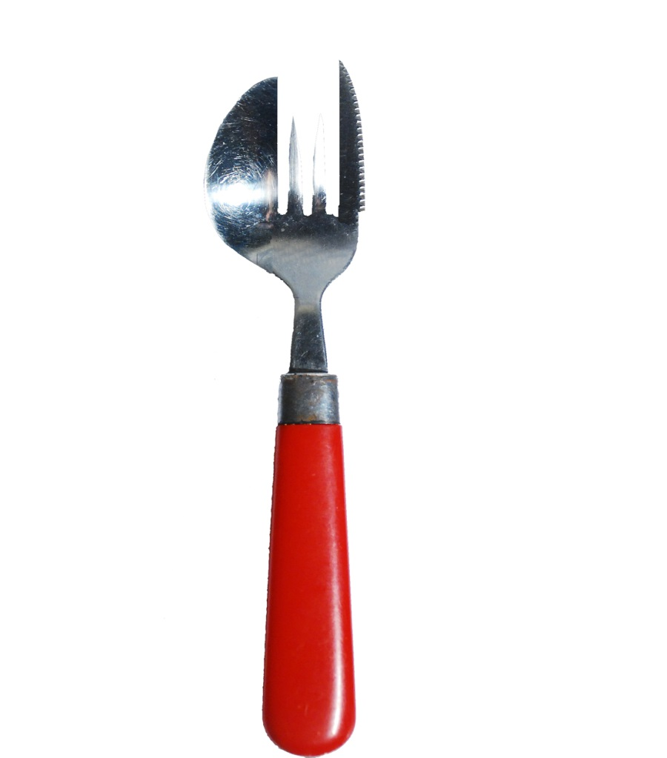
OBJETOS IMPOSIBLES
Aprendemos a describir objetos
Expresión oral y escrita 5º

Slide 2

Pasos para hacer una descripción
Ponemos nombre al objeto: Bombilla Primaveral
Decimos las características de forma ordenada: Forma, color, las partes que tiene.
La apariencia es de bombilla pero en lugar de dar luz, se abre una flor
¿Para que sirve? Para comer, para…
Nos avisa de la llegada de la primavera.

Slide 3
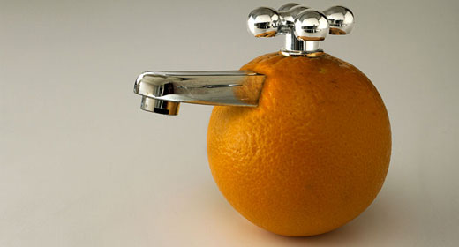
Grifo para zumo
Ponemos nombre al objeto: Grifo para zumo
Decimos las características de forma ordenada: Forma, color, las partes que tiene.
Es un grifo portátil que se clava en la fruta
¿Para que sirve? Para comer, para…
Sirve para extraer el zumo de la fruta al abrir el grifo

Slide 4
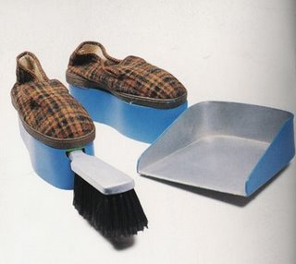
Zapatillas para barrer
Ponemos nombre al objeto:
Decimos las características de forma ordenada: Forma, color, las partes que tiene.
¿Para que sirve? Para comer, para…

Slide 5
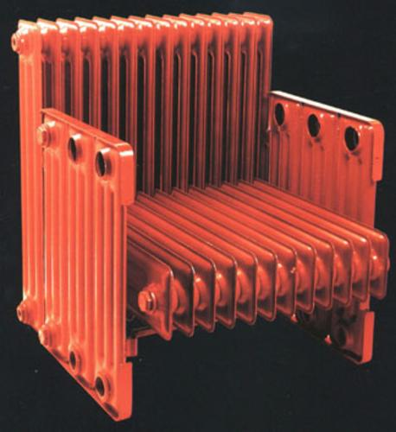
Sillón con calefacción
Ponemos nombre al objeto:Original, relacionado con el uso…
Decimos las características de forma ordenada: Forma, color, las partes que tiene, material del que está hecho.
¿Para que sirve? Para comer, para… Convencer de las ventajas que tiene este objeto

Slide 6
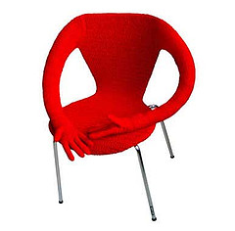
Ponemos nombre al objeto:Original, relacionado con el uso…
Decimos las características de forma ordenada: Forma, color, las partes que tiene, material del que está hecho.
¿Para que sirve? Para comer, para… Convencer de las ventajas que tiene este objeto

Slide 7
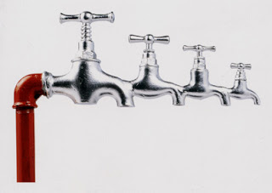
Ponemos nombre al objeto:Original, relacionado con el uso…
Decimos las características de forma ordenada: Forma, color, las partes que tiene, material del que está hecho.
¿Para que sirve? Para comer, para… Convencer de las ventajas que tiene este objeto

Slide 8
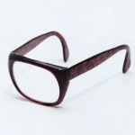
Ponemos nombre al objeto:Original, relacionado con el uso…
Decimos las características de forma ordenada: Forma, color, las partes que tiene, material del que está hecho.
¿Para que sirve? Para comer, para… Convencer de las ventajas que tiene este objeto

Slide 9
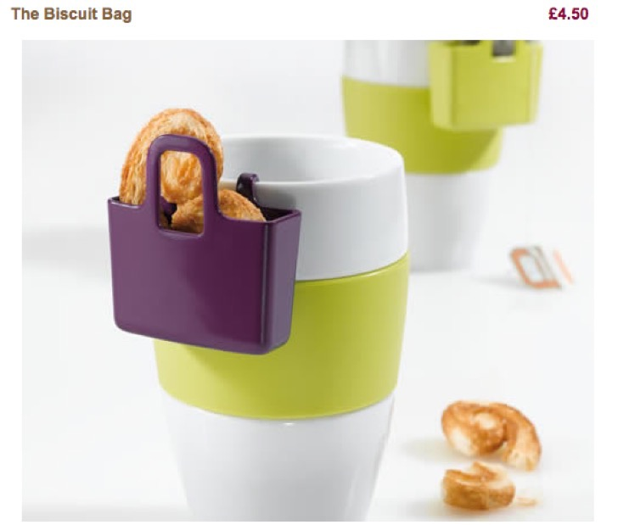
Ponemos nombre al objeto:Original, relacionado con el uso…
Decimos las características de forma ordenada: Forma, color, las partes que tiene, material del que está hecho.
¿Para que sirve? Para comer, para… Convencer de las ventajas que tiene este objeto

Slide 10
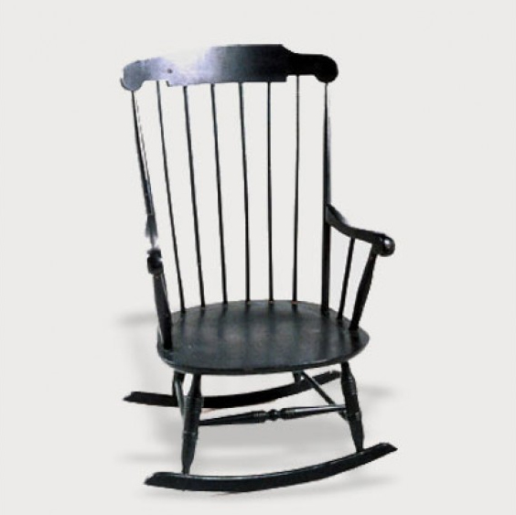
Ponemos nombre al objeto:Original, relacionado con el uso…
Decimos las características de forma ordenada: Forma, color, las partes que tiene, material del que está hecho.
¿Para que sirve? Para comer, para… Convencer de las ventajas que tiene este objeto

Slide 11

Ponemos nombre al objeto:Original, relacionado con el uso…
Decimos las características de forma ordenada: Forma, color, las partes que tiene, material del que está hecho.
¿Para que sirve? Para comer, para… Convencer de las ventajas que tiene este objeto

Slide 12
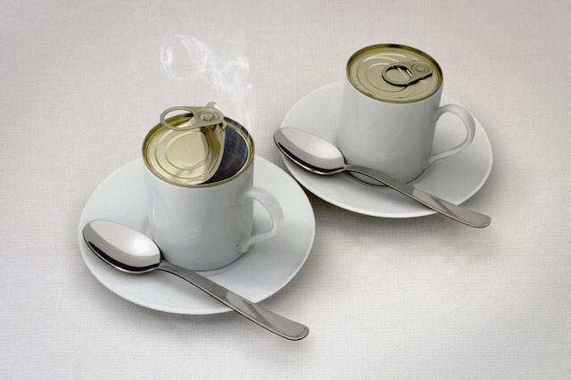
Ponemos nombre al objeto:Original, relacionado con el uso…
Decimos las características de forma ordenada: Forma, color, las partes que tiene, material del que está hecho.
¿Para que sirve? Para comer, para… Convencer de las ventajas que tiene este objeto

Slide 13
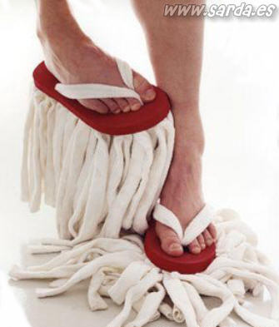
Ponemos nombre al objeto:Original, relacionado con el uso…
Decimos las características de forma ordenada: Forma, color, las partes que tiene, material del que está hecho.
¿Para que sirve? Para comer, para… Convencer de las ventajas que tiene este objeto

Slide 14
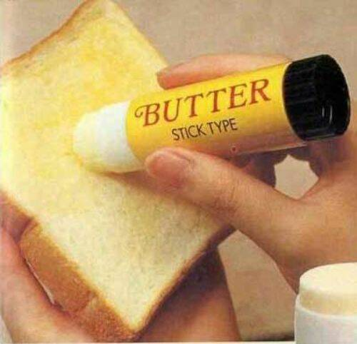
Ponemos nombre al objeto:Original, relacionado con el uso…
Decimos las características de forma ordenada: Forma, color, las partes que tiene, material del que está hecho.
¿Para que sirve? Para comer, para… Convencer de las ventajas que tiene este objeto

Slide 15
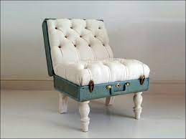
Ponemos nombre al objeto:Original, relacionado con el uso…
Decimos las características de forma ordenada: Forma, color, las partes que tiene, material del que está hecho.
¿Para que sirve? Para comer, para… Convencer de las ventajas que tiene este objeto

Slide 16
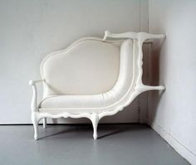
Ponemos nombre al objeto:Original, relacionado con el uso…
Decimos las características de forma ordenada: Forma, color, las partes que tiene, material del que está hecho.
¿Para que sirve? Para comer, para… Convencer de las ventajas que tiene este objeto

Slide 17
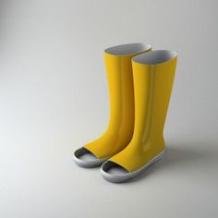
Ponemos nombre al objeto:Original, relacionado con el uso…
Decimos las características de forma ordenada: Forma, color, las partes que tiene, material del que está hecho.
¿Para que sirve? Para comer, para… Convencer de las ventajas que tiene este objeto

Slide 18
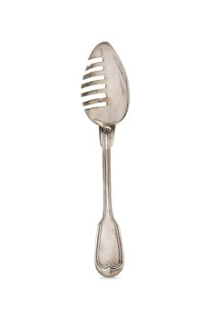
Ponemos nombre al objeto:Original, relacionado con el uso…
Decimos las características de forma ordenada: Forma, color, las partes que tiene, material del que está hecho.
¿Para que sirve? Para comer, para… Convencer de las ventajas que tiene este objeto

Slide 19
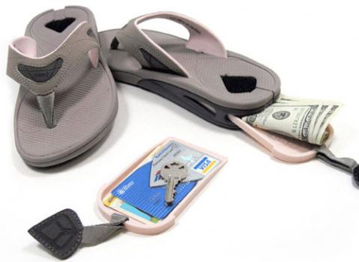
Ponemos nombre al objeto:Original, relacionado con el uso…
Decimos las características de forma ordenada: Forma, color, las partes que tiene, material del que está hecho.
¿Para que sirve? Para comer, para… Convencer de las ventajas que tiene este objeto

Slide 20
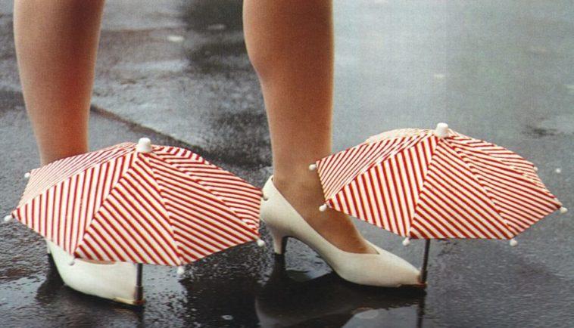
Ponemos nombre al objeto:Original, relacionado con el uso…
Decimos las características de forma ordenada: Forma, color, las partes que tiene, material del que está hecho.
¿Para que sirve? Para comer, para… Convencer de las ventajas que tiene este objeto

Slide 21
FIN

